Slide 1
Exploring the Absolutist Vs Relativist Perception of Poverty

Slide 2
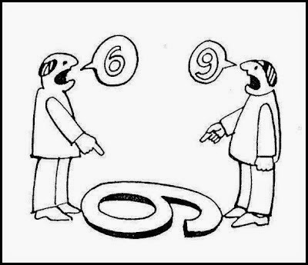
1 PERCEPCION ABSOLUTISTA
El modelo de “pobreza absoluta” establece unos recursos mínimos por persona que permitan llevar de una vida normal

Slide 3
2 PERCEPCION ABSOLUTISTA
En esta medición la pobreza es definida por causas unidimensionales, por ejemplo, cuando se establece como umbral de pobreza el consumo mínimo de 2.300 calorías al día para un adulto, o la cantidad de 20 USD al día

Slide 4
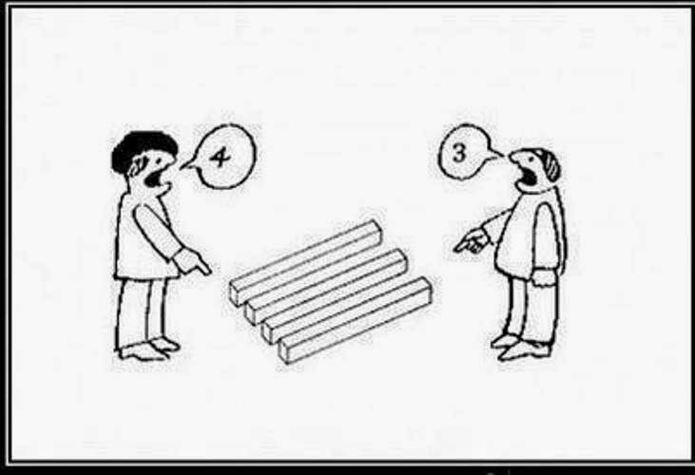
3 PERCEPCION RELATIVISTA
La pobreza relativa tiene en cuenta que los seres humanos son actores sociales y que se debe medir la pobreza en comparación con aquellos que comparten del mismo entorno social

Slide 5
4 PERCEPCION RELATIVISTA
La pobreza relativa ha aumentado en las últimas décadas en los países desarrollados. Tiene presente la importancia del contexto para entender las cifras y considera que la pobreza solo puede medirse dentro de un mismo entorno social.

Slide 6
5 COEXISTENCIA DE PERCEPCIONES EN UN MISMO CONTEXTO
Se argumenta a favor de la coexistencia de un absoluto y un componente relativo de la pobreza de acuerdo con un “jerarquía de capacidades”
Donde la pobreza se refiere a necesidades- físicas básicas insatisfechas -donde la pobreza se categoriza teniendo un acceso restringido a los funcionamientos comparación con otros en sociedad

Slide 7

6 COEXISTENCIA DE PERCEPCIONES EN UN MISMO CONTEXTO
En cuanto a los determinantes de la percepción de la pobreza, los países de altos ingresos son significativamente mas propensos a tener en cuenta las preocupaciones relativas en la definición de la pobreza

Slide 8
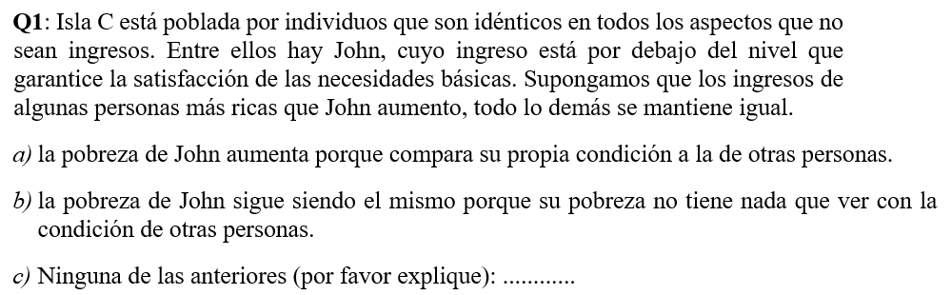
7
Es posible ver que mientras que el 44% de la muestra responde a Q1 informar una visión puramente absolutista alrededor del 50% va para la opción relativista.

Slide 9
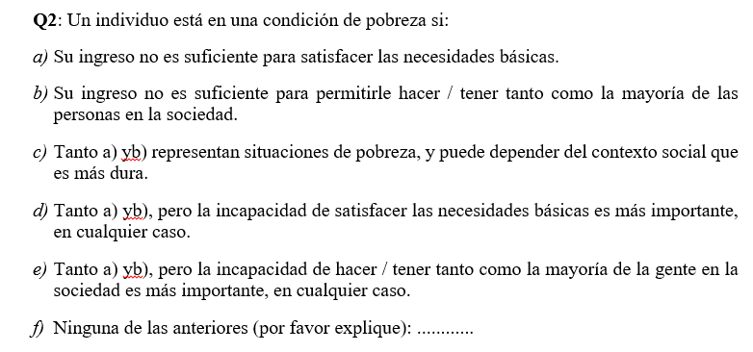
8
Q2, el 42% de los encuestados respondió adoptando una perspectiva puramente absolutista mientras que el 57% exhibió preocupaciones relativistas a niveles diferentes

Slide 10
9 RESULTADOS
Existe un patrón de red a través del país. Los encuestados en los HIC son menos propensos a tener una visión puramente absolutista de la pobreza.
Quien vive en un lugar de HIC, en un LIC positivamente e influye de manera significativa la probabilidad de adoptar una perspectiva relativista. El coeficiente de HIC es siempre positivo y altamente significativo.
Desde el más fuerte a la más débil actitud relativista, los países clasifican de la siguiente manera: Suecia, Brasil, Italia y Bolivia. Esto confirma la relación positiva que encontramos entre vivir en una HIC

